Slide 1
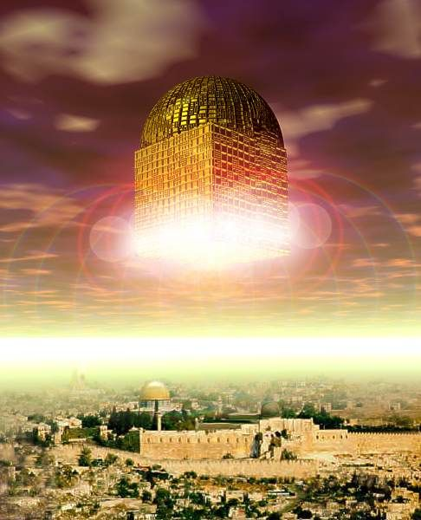
Openbaring 21: 1-5
(Johannes is gevangengenomen en zit alleen op een eiland.
Daar laat God hem zien wat er nog zal gebeuren met de wereld.)
Johannes vertelt:
‘Ik zag een nieuwe hemel en aarde.
De oude aarde, waar wij nu op leven, was er niet meer.
Uit hemel kwam een stad naar beneden.
Deze stad was het nieuwe Jeruzalem.
De stad was prachtig!
Het leek wel op een bruid die zich mooi heeft gemaakt voor de bruidegom.

Slide 2
Ik hoorde een stem uit de hemel. Hij zei: ‘Nu is God op de aarde.
Hij zal voor altijd bij de mensen wonen. Iedereen zal gelukkig zijn.
Niemand zal meer huilen of pijn hebben.
Ook zal er niemand meer dood gaan.
God zei: ‘Ik maak alles nieuw!’

Slide 3
Openbaring 2; 17
Luister heel goed naar wat God tegen jou zegt.
Als je in Mij blijft geloven, ook als je het moeilijk hebt, zal Ik altijd voor je zorgen. Dan krijg je een witte steen waar een nieuwe naam voor jou op staat.
Het is nog een verrassing welke naam je krijgt, maar je zult merken dat ‘ie bij je past.

